Slide 1



Projet web dynamique
Evaluation P1 – 2022
Nicolas Gihoul

Slide 2

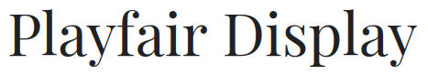



Charte graphique

Slide 3





Environnement technique
APACHE – MySQL – PHP
Facilité
Prix
Dernières versions des technologies
Sécurité
Performance
Utilisation de Docker

Slide 4

Développement
Responsive *
Mobile : 55,01%
Desktop : 43,31%
Utilisation cache
DB prévue pour internalisation
(adresses, téléphones, TVA)
* Statistiques de www.statcounter.com pour 2021

Slide 5

Démo
CU01 – Afficher la page du site Bien-Être
CU21 – Consulter la description d'un service
CU22 – Rechercher des prestataires
CU23 – Consulter la fiche signalétique d'un prestataire
CU24 – Consulter les catégories de services d'un prestataire

